Slide 1
Programação para Dispositivos movéis
Computação Móvel
Micael Santos

Slide 2
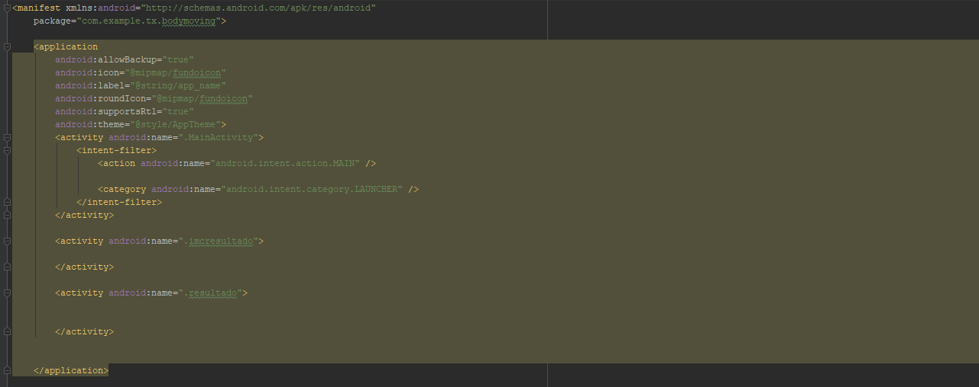
3 atividades que são os 3 XML que estão no res/layout <activity android:name=".MainActivity"> <activity android:name=".imcresultado"> <activity android:name=".resultado">

Slide 3
Neste código tenho o icon da aplicação e o nome dela.
android:allowBackup="true"
android:icon="@mipmap/fundoicon"
android:label="@string/app_name"
android:roundIcon="@mipmap/fundoicon"
android:supportsRtl="true"
android:theme="@style/AppTheme">

Slide 4
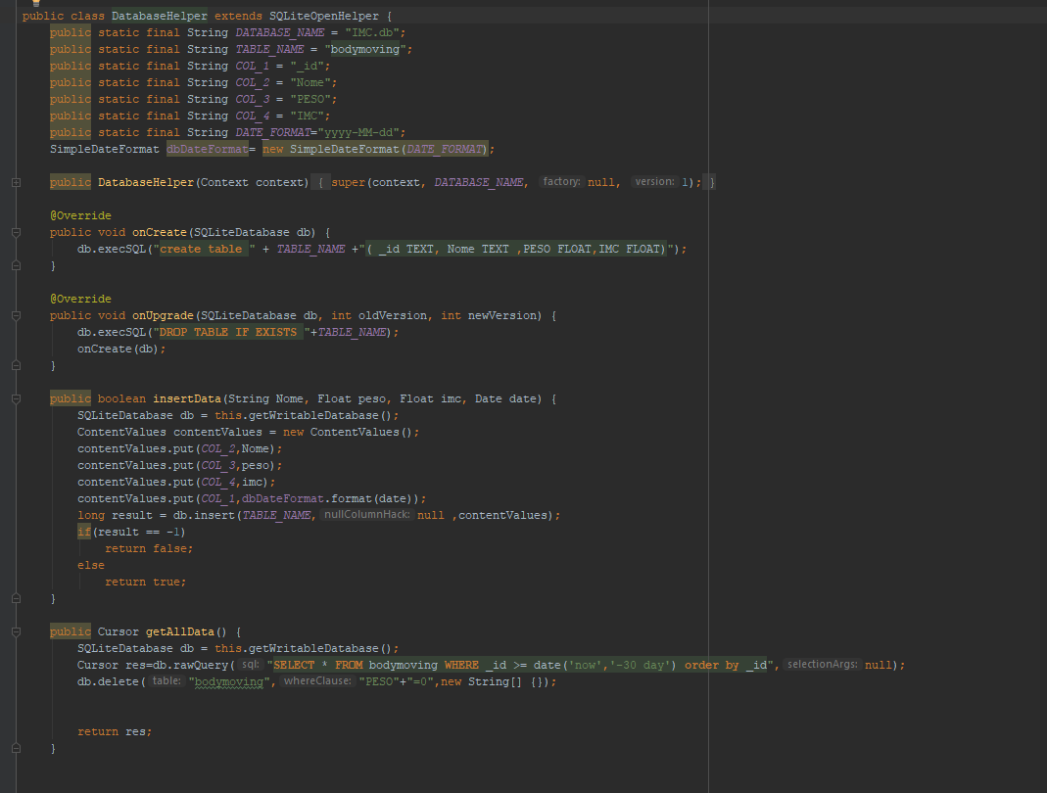
É a criação da base de dados em sqllite 3 e tem o nome de IMC. onde tenho uma tabela com o nome de Bodymoving que tem 4 colunas que são o Id Nome Peso e IMC Na função InsertData ele coloca os valores que recebe na tabela No GetALLDATA ele mostra todos os dados da tabela

Slide 5
Na 3 imagem tenho as variáveis logo no início
No OnCreate que é quando o inicia automaticamente ele apanha os valores que veem do MainActivity
dentro de um Intent
//Apanhar os valores da outra atividade
Intent i=getIntent();
nome=i.getStringExtra("nome");
altura=i.getFloatExtra("altura", 0);
peso=i.getFloatExtra("peso", 0);
resultado=(float) (peso / Math.pow(altura, 2));
no AddData ele mostra o resultado na textview
tvResultado.setText(String.valueOf(resultado)); e depois envia os valores para a base de dados
Date curDate = new Date();
String dataString = shortDateFormat.format(curDate);
Intent i=getIntent();
nome=i.getStringExtra("nome");
altura=i.getFloatExtra("altura", 0);
peso=i.getFloatExtra("peso", 0);
boolean isInserted = myDb.insertData(String.valueOf(nome),Float.valueOf(peso),
Float.valueOf(resultado),curDate);

Slide 6
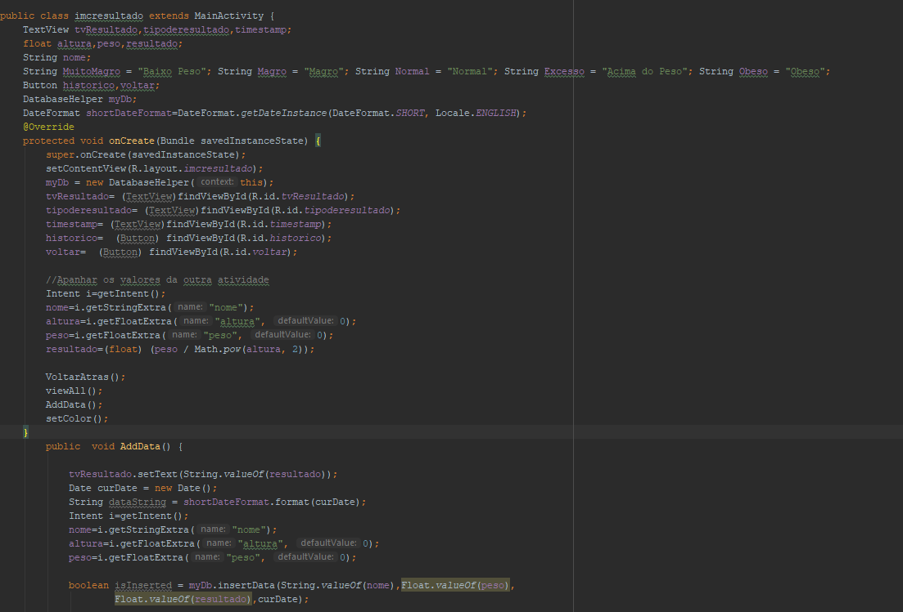

Slide 7
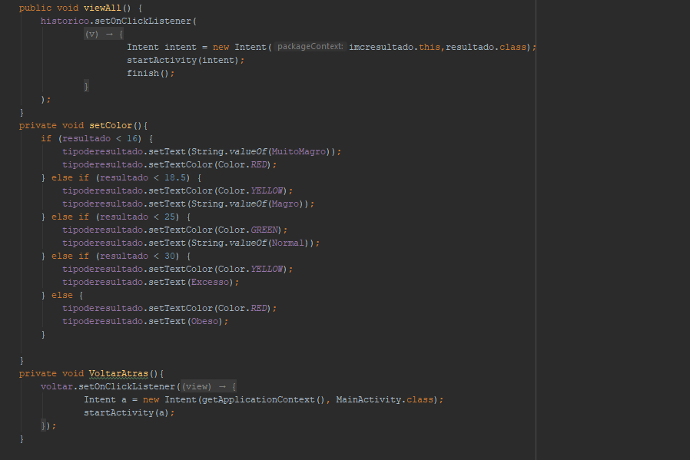
Na 4 imagem, se carregar no Botão histórico ele vai à classe resultado.class Intent intent = new Intent(imcresultado.this,resultado.class); startActivity(intent); O setColor é só para alterar a cor da letra

Slide 8
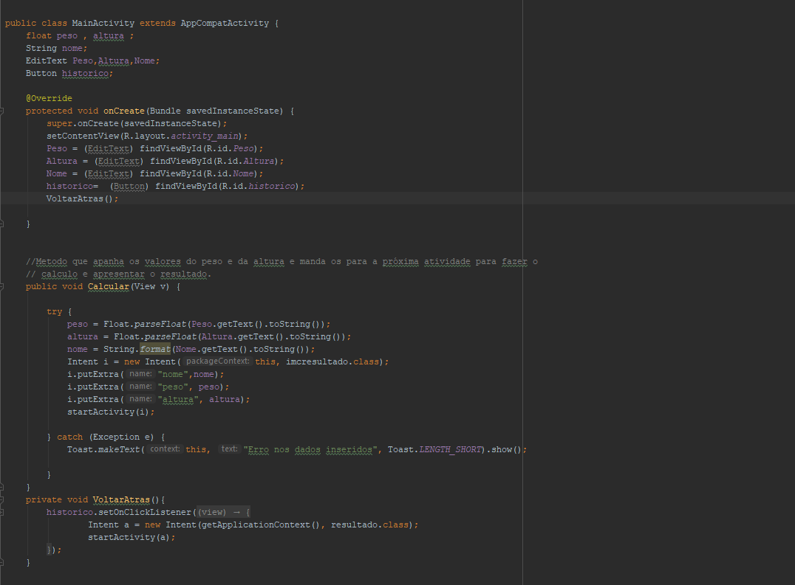
O MainActivity é a primeira coisa que aparece quando se abre a aplicação tenho as variáveis e no ocreate as variáveis vao tomar aqueles valores, no Calcular ele mete aquelas variáveis num Intent e manda para a outra atividade Intent i = new Intent(this, imcresultado.class); se todos os edittext não forem preenchidos ele da um erro a dizer Erro nos Dados Inseridos

Slide 9
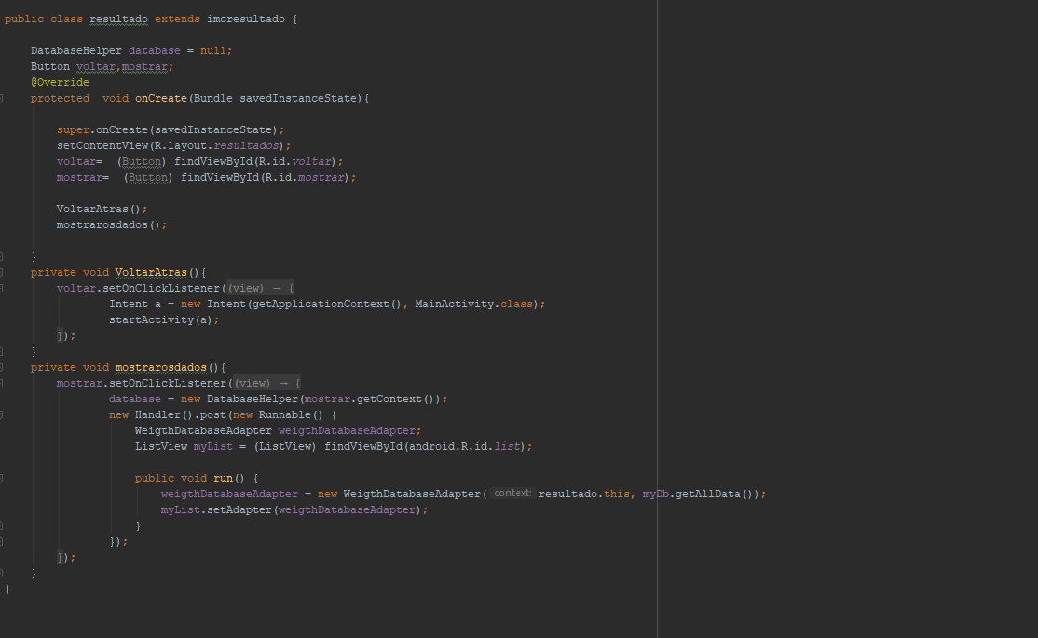
Basicamente pede à base de dados os valores que la estão e mostra numa listview que tenho weigthDatabaseAdapter = new WeigthDatabaseAdapter(resultado.this, myDb.getAllData()); myList.setAdapter(weigthDatabaseAdapter); WeigthDatabaseAdapter, isto é um java para mostrar os dados com melhor aparência e nos seus lugares.

Slide 10
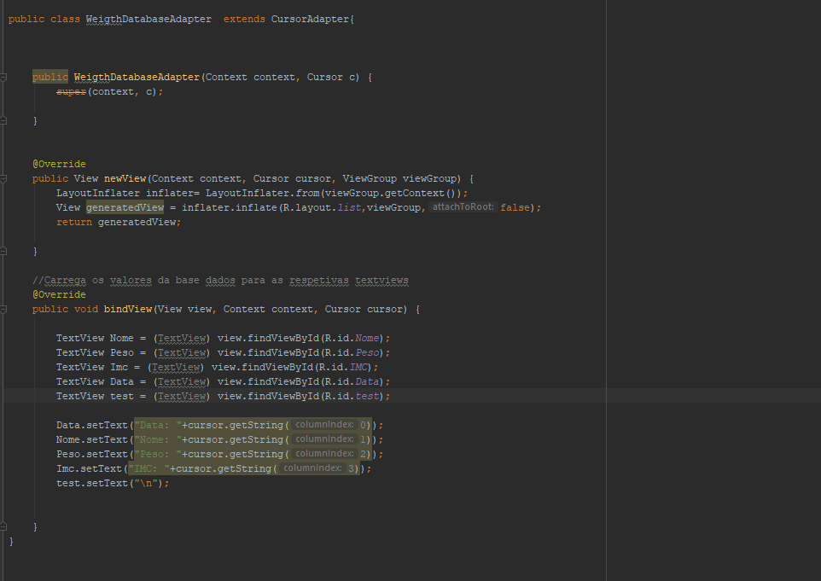
Carrega os valores da base dados para as respetivas textviews.

Slide 11
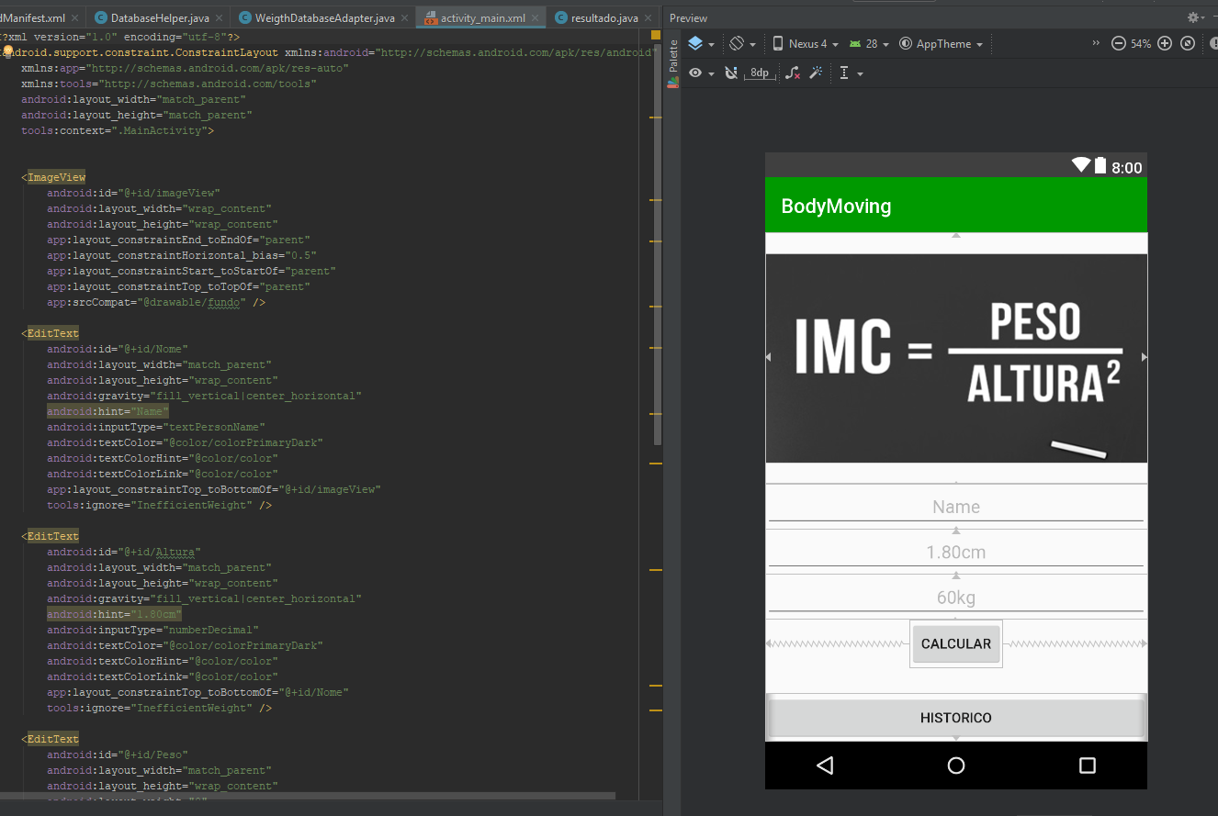
Este é o layout do ecrã principal.

Slide 12
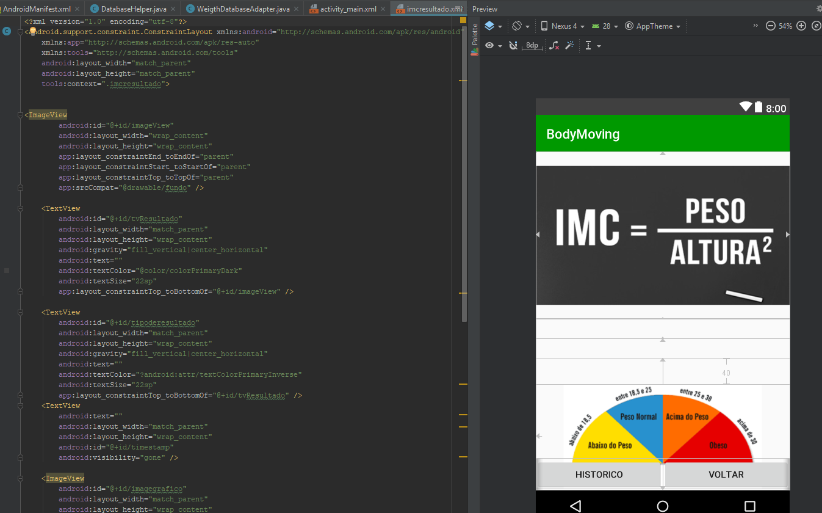
Este é o segundo layout depois do botão calcular.

Slide 13
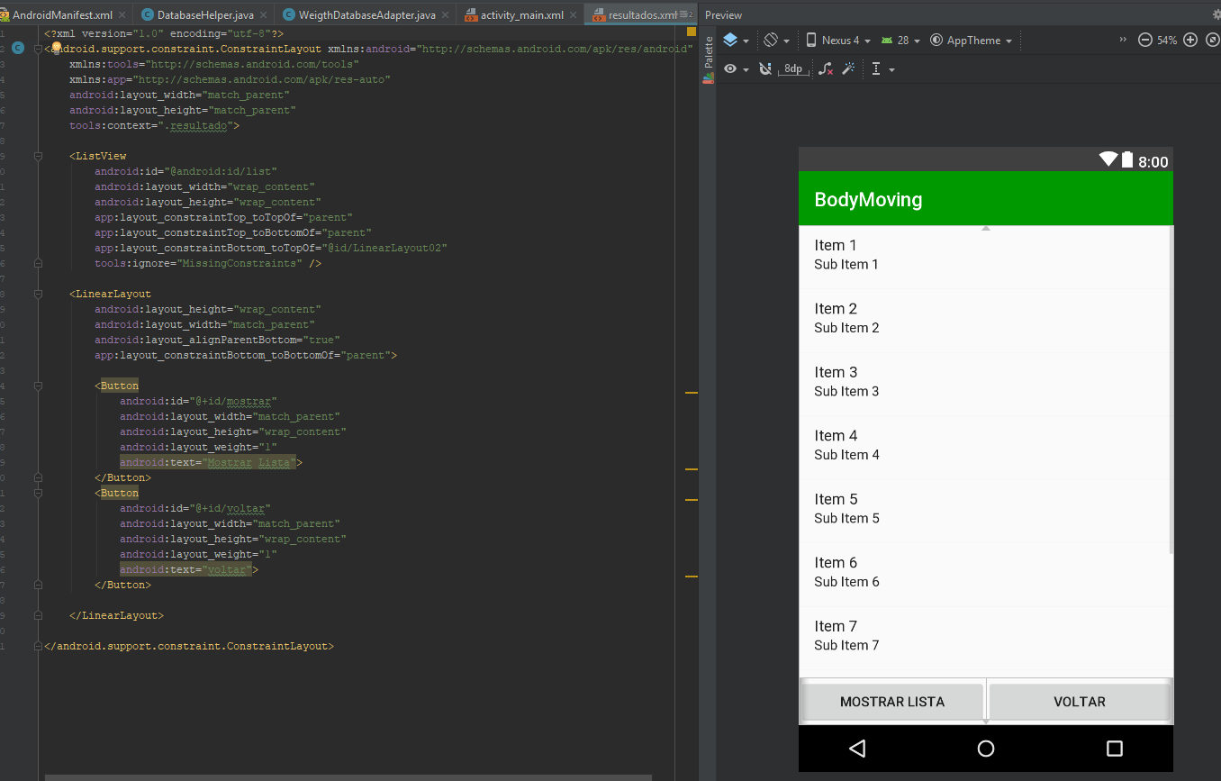
Este é o Histórico, ao carregar no botão histórico ele vai carregar o list.xml dentro desse listview que tenho

Slide 14
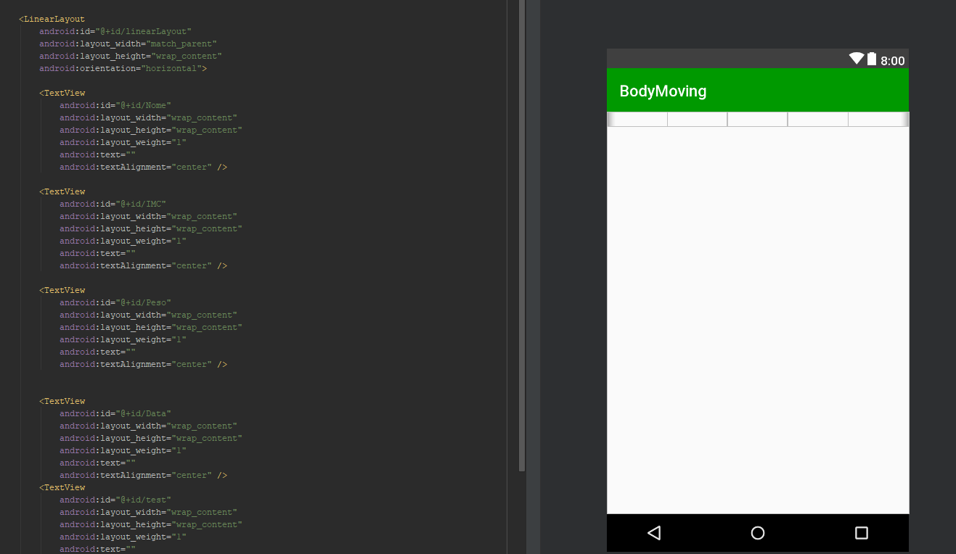
Este é o que vai aparecer dentro do Listview do Resultado.xml

